Slide 1



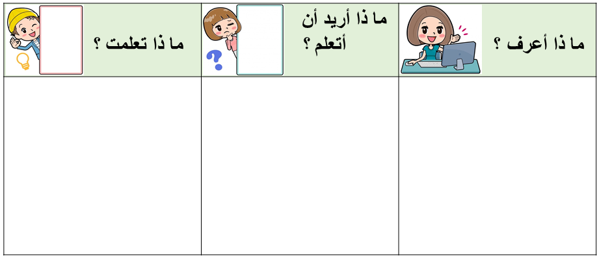

الضرب في ٤
٤ - ٣
الفصل الرابع : الضرب ١
فكرة الدرس
أجد ناتج الضرب في العدد ٤
٢١

Slide 2


الضرب في ٤
٤ - ٣
الفصل الرابع : الضرب ١
تحمل شاحنة ٥ سيارات ، فإذا كان للسيارة الواحدة ٤ عجلات ، فكم عجلة للسيارات الخمس ؟
أستعد
الطريقة الثانية : أرسم صورة
الطريقة الأولى : أعمل نموذجاً باستعمال قطع العد
أعمل نموذجا لخمس مجموعات في كل منها أربع قطع
أستعمل الجمع المتكرر لأجد ناتج ضرب ٥ × ٤
٤ + ٤ + ٤ + ٤ + ٤ = ٢٠
عدد القطع في خمس مجموعات ، كل مجموعة منها تحوي ٤ قطع يساوي ٢٠ قطعة
إذن عدد العجلات = ٥ × ٤ = ٢٠ عجلة
٢١

Slide 3

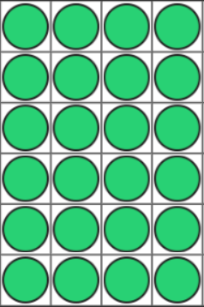
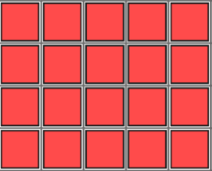
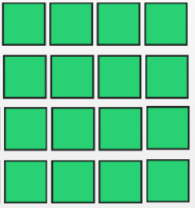
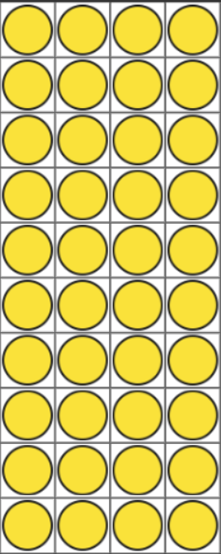


الضرب في ٤
٤ - ٣
الفصل الرابع : الضرب ١
أتــأكــد: أجد ناتج الضرب مستعملاً الشبكة أو الرسم إذا لزم الأمر:
= ٢٤
= ٤٠
٢٠
١٦
٨ × ٤ = ٣٢ فصل
أتحدث : كيف أجد ناتج ٧ × ٤
بمعرفة ناتج ٧ × ٢
٤
٤
٤
٤
٤
٤
٤
٤
٢٢

Slide 4

الضرب في ٤
٤ - ٣
الفصل الرابع : الضرب ١
أتــدرب وأحـل المـسائل : أجد ناتج الضرب مستعملاً الشبكة أو الرسم إذا لزم الأمر:
= ٣٦
= ٣٢
٢٨
١٢
أكتب جملة الضرب مستعملاً النماذج أو الرسم إذا لزم الأمر:
٩ × ٤ = ٣٦
٤٨ – ٣٦ = ١٢
إذن ١٢ طالباً لا يمكنهم ركوب الحافلة
٤ × □ = ٢٨ ، ٧ علب
٢٢

Slide 5


الضرب في ٤
٤ - ٣
الفصل الرابع : الضرب ١
محمد إجابته صحيحة
زيد إجابته خاطئة لأنه جمع العاملين بدلاً من ضربهما
٢٢

Slide 6

الضرب في ٤
٤ - ٣
الفصل الرابع : الضرب ١
٢٣

